Slide 1


1ª Reunião da Comissão Permanente de Ações Afirmativas
Diretoria de Políticas de Ações Afirmativas (DPA) 15/10/2024
Notes:
Exemplo Título/Abertura 1

Slide 2
Roteiro
1. Apresentação da Equipe;
2. Objetivos centrais do trabalho em 2023 e 2024;
3. Ações Afirmativas na Educação;
3. Ações Afirmativas no Mercado de Trabalho e na Política;
4. Programa Federal de Ações Afirmativas;
5. Planejamento 2025.
Notes:
Exemplo Muito Texto 3

Slide 3
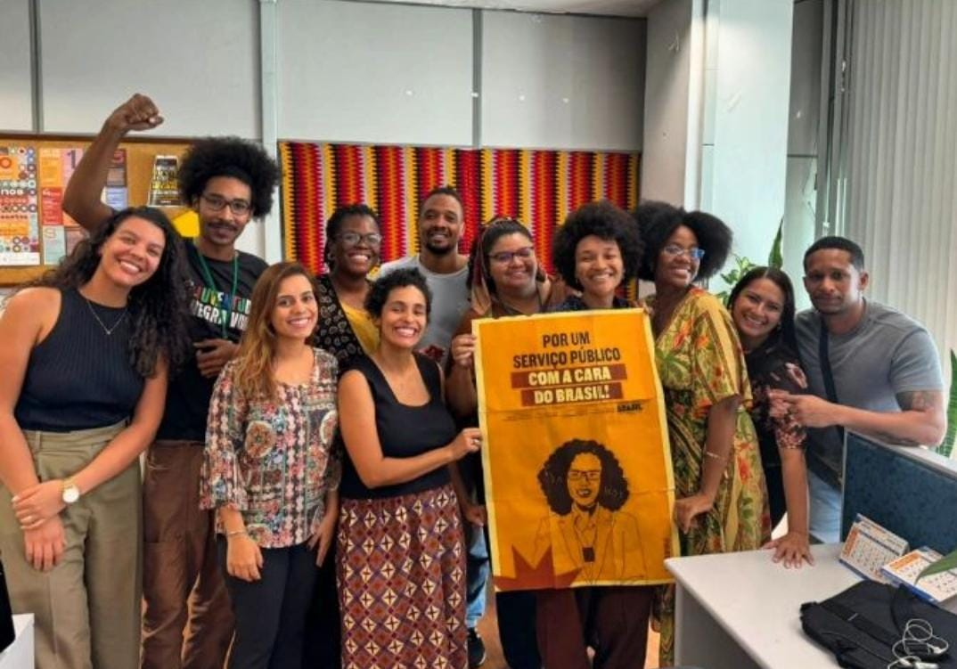
Equipe
Secretaria de Políticas de Ações Afirmativas, Combate e Superação do Racismo (SEPAR):
      Diretoria de Políticas de Ações Afirmativas;
      Diretoria de Políticas de Combate ao Racismo.
Notes:
Exemplo Muito Texto 1

Slide 4
Objetivos Centrais (2023 e 2024)
Diretoria de Políticas de Ações Afirmativas (DPA)
Revisão da Lei de Cotas no Ensino Superior e Técnico de Nível Médio (Lei 12.711/2012);
Renovação da Lei de Cotas no Serviço Público (Lei 12.990/2014);
Programa Federal de Ações Afirmativas (PFAA).
Educação
Mercado de Trabalho
Notes:
Exemplo Muito Texto 1

Slide 5




Ações Afirmativas na Educação
Educação Básica: Primeira Infância Antirracista e Encontros Estaduais de Ações Afirmativas (Lei 10.639/2003);
Ensino Superior: Ingresso (Lei 12.711/2012) e Permanência (PIBIC – Af e AfirmaSUS);
Pós-Graduação: Programa Atlânticas (CNPq) e Fomento às ações afirmativas (CAPES).
Notes:
Exemplo Muito Texto 1

Slide 6


Ações Afirmativas na Educação
Educação Básica
Encontros Estaduais de Ações Afirmativas (Lei 10.639/2003):
Ocorreram no Maranhão e no Mato Grosso do Sul;
Previsão Outubro: Paraíba e Pará;
Previsão Dezembro: Paraná.
Memorando de Entendimento entre UniCEF, MIR, MDHC, MDS, MS e MEC;
08/11 – Seminário com Gestores Estaduais de Saúde;
25/11 – Seminário com Gestores Estaduais de Igualdade Racial;
28/11 – Inauguração da Afroteca UFOPA.
Notes:
Exemplo Muito Texto 1

Slide 7

Ações Afirmativas na Educação
Educação Superior: Ingresso
Revisão da Lei de Cotas no Ensino Superior e Técnico de Nível Médio
O Ministério da Igualdade Racial trabalhou diretamente na tramitação do Projeto de Lei que renovou a Lei de Cotas na Educação. Em diálogo com o Senador Paulo Paim e com a Deputada Dandara.
O novo projeto reúne mudanças na Lei 12.711/2012, os principais são:
Inclusão dos quilombolas entre os estudantes que poderão concorrer por meio das cotas étnico-raciais;
Diminuição da renda familiar per capta de 1,5 para 1 salário-mínimo para o candidato à vaga por cota;
Prioridade para o recebimento de auxílio estudantil pelos estudantes cotistas que se encontrem em situação de vulnerabilidade social;
Divulgação, pelo MEC, de relatórios anuais com informações sobre o programa, dos quais deverão constar, pelo menos, dados sobre o acesso, a permanência e a conclusão dos estudantes beneficiários e não beneficiários da Lei;
Promoção de ações afirmativas na pós-graduação, respeitada a autonomia das Universidades e Institutos Federais, tendo em vista a importância da diversidade para o desenvolvimento científico, tecnológico e de inovação.
Notes:
Exemplo Muito Texto 1

Slide 8
Ações Afirmativas na Educação
Educação Superior: Permanência
Parceria com CNPq para concessão de bolsas de Iniciação Científica (IC) para estudantes negros(as) vinculados à instituições de ensino superior nacional.
O Objetivo é contribuir para permanência e qualificação acadêmica de estudantes negros(as) por meio do fortalecimento do Programa Institucional de Iniciação Científica – PIBIC/Af, de modo a complementar as ações afirmativas já existentes nas universidades.
Dados dos últimos 6 anos demonstra que estudantes negros são maioria dos benificiários na concessão de bolsas.
AfirmaSUS
Iniciativa que será lançada pelo Ministério da Saúde, apoiada pelo MIR, que tem por objetivo a Permanência e Inclusão de estudantes negros, indígenas, quilombolas, ciganos, pessoas trans, pessoas com deficiência, migrantes e refugiados.
100 grupos implementados no país até o final de 2025.
Cada Grupo: 2 Tutores, 10 estudantes bolsistas;
Resultados Esperados: Formação profissional em saúde, redução da evasão universitária, qualificação do cuidado em saúde, mudanças institucionais nos cursos de saúde e estabelecer rede de apoio para os estudantes.
Notes:
Exemplo Muito Texto 1

Slide 9
Ações Afirmativas na Educação
Pós-Graduação
Programa Atlânticas
O MIR desenvolveu, em parceria com o CNPq, o Atlânticas - Programa Beatriz Nascimento de Mulheres na Ciência, que oferecerá bolsas de doutorado sanduíche e pós-doutorado no exterior para mulheres negras, indígenas, quilombolas e ciganas.
Ministério da Mulheres e o Ministério dos Povos Indígenas também foram parceiros importantes.
Ao todo foram selecionadas 86 pesquisadoras das diferentes áreas do conhecimento em todas as regiões do país.
O Programa visa aumentar a presença e permanência de mulheres negras em programas de pós-graduação, em nível de doutorado sanduíche e pós-doutorado no exterior, de modo a fomentar trajetórias acadêmicas bem-sucedidas e oportunizar reconhecimento intelectual e profissional às mulheres negras, indígenas, quilombolas e ciganas.
Notes:
Exemplo Muito Texto 1

Slide 10
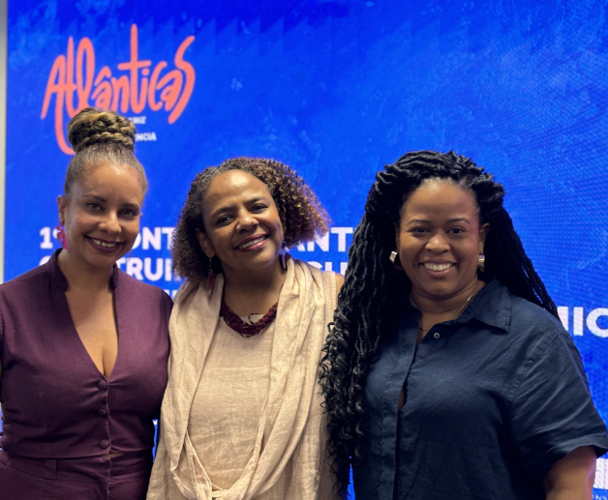



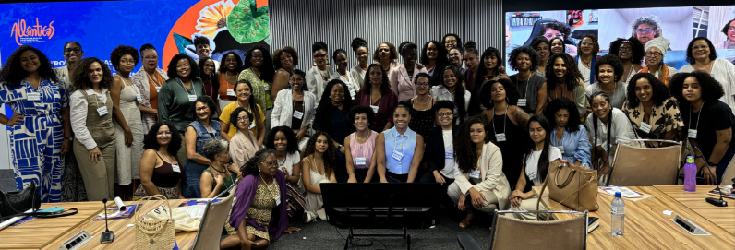
Ações Afirmativas na Educação
Pós-Graduação
Notes:
Exemplo Muito Texto 1

Slide 11



Ações Afirmativas no Mercado de Trabalho
Ingresso, Permanência e Ascensão
Iniciativa Privada
Programa Pró-Equidade de Gênero e Raça;
GTI Direitos Humanos e Empresas;
Protocolo de Intenções com o Conselhão;
Pesquisa sobre “Trabalho por conta própria”.
Serviço Público
Renovação da Lei 12.990/2014;
Regulamentação e monitoramento do Decreto 11.443/2023;
Programa FIAR.
Outras Modalidades
Trabalho Doméstico;
Trabalho dos Catadores e Catadoras de Materiais Recicláveis.
Notes:
Exemplo Muito Texto 1

Slide 12
Ações Afirmativas no Mercado de Trabalho
Trabalho Pribado
Mercado de Trabalho Privado
Ingresso, Permanência e Ascensão
Programa Pró-Equidade de Gênero e Raça (7ª Edição). 103 Empresas participando. OIT, ONUMulheres, MM, MIR e MTE. Implementação e monitoramento pelo Comitê Gestor.
GTI Direitos Humanos e Empresas. Há uma minuta de Decreto que será discutida com as áreas jurídicas e se tornará normativo federal. Responsabilidade Ambiental e Social das Empresas em relação às comunidades que estão inseridas.
Protocolo de Intenções com o Conselho de Desenvolvimento Econômico e Social. Guia de Boas Práticas de Diversidade e Inclusão Racial nas Empresas.
Pesquisa sobre “Trabalho por conta própria” e Parceria SEBRAE. Divulgação de dados sobre mercado de trabalho informal no Brasil (uberização, pjtização, mei’s) em Novembro, considerando as interseccionalidades. Desenvolvimento de Projetos Piloto para Empreendedores Negros com o SEBRAE Nacional.
Notes:
Exemplo Muito Texto 1

Slide 13



Ações Afirmativas no Mercado de Trabalho
Serviço Público
Serviço Público
Ingresso
Avaliação da Lei 12.990/2014 (pesquisa Enap);
Renovação da Lei 12.990/2014;
Campanha Redes Sociais (outubro e novembro).
Permanência
Programa FIAR;
Rede de Mulheres Negras Líderes (Enap);
Programa da Universidade de Indiana (Competências para Liderança).
Ascensão
Decreto 11.443/2023;
Programa LideraGOV (Turma 4.0).
Notes:
Exemplo Muito Texto 1

Slide 14
Ações Afirmativas no Mercado de Trabalho
Serviço Público
Renovação da Lei 12.990/2014
Monitoramento do Decreto 11.443/2023
O Projeto de Lei 1958/2021 foi aprovado no Senado Federal. A aprovação do Projeto de Lei na Câmara dos Deputados garante a continuidade da política de ações afirmativas nos concursos públicos. A nova lei irá contribuir para a diversidade no quadro de servidores e para a formulação de políticas públicas mais responsivas aos anseios da população brasileira.
Momento Atual: Parecer da Relatora Deputada Carol Dartora (PT/PR) apresentado na CPOVOS e requerimento de urgência apresentado
Próximos passos: Reunião com Assessores Parlamentares (24/10); Reunião com Bancada Negra (06/11). Votação na CPOVOS e Aprovação da Urgência para Tramitação no Plenário da Câmara dos Deputados.
O Decreto 11443/2023 estabelece a meta de 30% de pessoas negras como percentual mínimo a ser alcançado pela Administração Pública Federal na ocupação dos Cargos Comissionados Executivos (CCE) e Funções Comissionadas Executivas (FCE), até 31 de dezembro de 2025.
Momento Atual: Diálogo com Ministérios com dados abaixo do esperado (MRE, MF, MDIC, MD e outros)
Próximos passos: Publicação da Portaria de Regulamentação (novembro)
Notes:
Exemplo Muito Texto 1

Slide 15

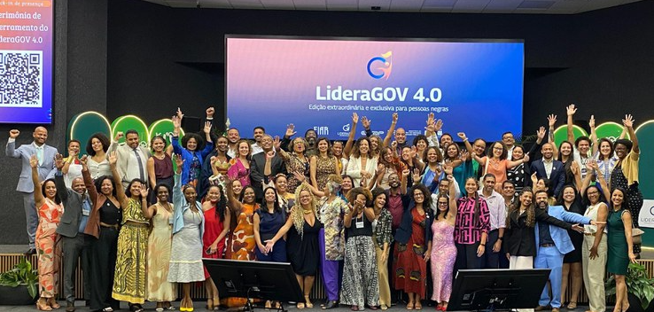
Programa LideraGOV 4.0
Notes:
Exemplo Muito Texto 1

Slide 16

O Programa Federal de Ações Afirmativas (PFAA) tem o objetivo de promover direitos e a equiparação de oportunidades por meio de ações afirmativas destinadas às pessoas negras, quilombolas, indígenas, pessoas com deficiência e mulheres.
Passados 20 anos da criação de ações afirmativas no país, surge a necessidade aprimoramento das políticas públicas já existentes e o desenvolvimento de novas políticas em outras áreas essenciais (Cultura, Comunicação, Política Eleitoral, etc.) Lançado em novembro de 2023, o Programa se dedica a propor novas políticas públicas de ações afirmativas e/ou realizar ajustes às políticas existentes com vistas ao seu fortalecimento e aperfeiçoamento, no âmbito do governo federal.
Até o momento, 28 ministérios já encaminharam suas propostas de ações para integrarem o PFAA. No segundo semestre estamos realizando reuniões bilaterais para qualificação das Ações Cadastradas. Já foram realizadas reuniões bilaterais com MRE, Mtur, MinC, MPI, MJSP, MF, AGU, MMulheres. As próximas reuniões serão: MS, MEC, MMA e MDHC.
Estamos preparando Planos de Ação para cada Ministério, que serão divulgados no início de 2025, com um B.I. do Programa Federal de Ações Afirmativas.
Programa Federal de Ações Afirmativas
Notes:
Exemplo Muito Texto 1

Slide 17





Publicações
Notes:
Exemplo Muito Texto 1

Slide 18
Conclusão
Indicadores de Avaliação
Ações Afirmativas
Planejamento 2025 (apoio CNPIR):
Desejamos construir uma infraestrutura de monitoramento e avaliação das políticas afirmativas, avançar em relação ao tratamento e divulgação de dados é um dos objetivos de 2025;
(Re)Instalar o Comitê de Acompanhamento e Avaliação das Reservas de Vagas nas Instituições Federais de Educação Superior e de Ensino Técnico de Nível Médio, instituído pelo Decreto nº 7.824/2012; (Educação)
Pós-graduação: Construir uma política de incentivo à adesão dos Programas 6 e 7, em especial das áreas STEM e Incluir Ações Afirmativas como critério de avaliação; (Educação)
Aprovação da nova Lei de Cotas no Serviço Público (30% e indígenas/quilombolas) e fomento à ocupação dos Cargos e Funções Comissionadas por servidores negros; (Trabalho)
Fomento às ações afirmativas no mercado de trabalho privado. (Trabalho)
Notes:
Exemplo Muito Texto 3

Slide 19
Vanessa Machado
Diretora Substituta de Políticas de Ações Afirmativas
vanessa.silva@igualdaderacial.gov.br
dpa@igualdaderacial.gov.br
Notes:
Exemplo Muito Texto 3

